Slide 1
Pemecahan masalah sederhana dan ilustrasinya dengan Python https://github.com/dudung/sk5003-02-2022-2
Sparisoma Viridi
Master Program in Computational Science, Nuclear Physics and Biophysics Research Division,
Department of Physics, Faculty of Mathematics and Natural Sciences, Institut Teknologi Bandung,
Bandung 40132, Indonesia
20230401-v2| https://doi.org/10.5281/zenodo.7790483

Slide 2
Kerangka
Tautan 3
SAP dan referensi 5
Pendahuluan 16
Program sederhana 22
Dekomposisi / fungsi 33
Algorithm, flowchart, pseudo-code 40
Kondisi dan seleksai 48
Loop 57
Struktur data 62
Diskusi 64

Slide 3
Tautan

Slide 4
Tautan
Materi-materi yang diberikan dapat dilihat pada beberapa tautan berikut
https://github.com/dudung/py-jupyter-nb
https://github.com/dudung/python
https://github.com/dudung/sk5003-02-2022-2

Slide 5
SAP dan referensi

Slide 6
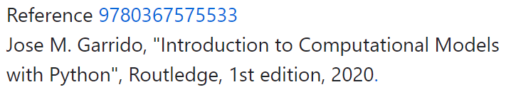
Referensi

Slide 7
Satuan Acara Perkuliahan
Minggu | Topik | Subtopik
1 | Pendahuluan | Contoh program Python sederhana dan pemecahan masalah dengan bantuan Python
2 | Prinsip-prinsip pemrograman dasar dengan Python | Fungsi, modul, dan struktur program
3 | Prinsip-prinsip pemrograman dasar dengan Python | Seleksi dan repetisi
4 | Struktur data, orientasi objek, rekursi dalam Python | List Python, string, sekuensi data

Slide 8
Minggu 1
Minggu | Topik | Subtopik | Capaian Belajar
1 | Pendahuluan | Contoh program Python sederhana dan pemecahan masalah dengan bantuan Python | Kemampuan untuk memahami dan menguasai contoh program Python sederhana dan pemecahan masalah dengan bantuan Python

Slide 9
R1
C1
Computer problem solving
Elementary concepts
Developing computational models
Modular design
C2
Computing with Python
Data definition
Simple program
Temperature conversion
Program general structure
Simple function

Slide 10
Minggu 2
Minggu | Topik | Subtopik | Capaian Belajar
2 | Prinsip-prinsip pemrograman dasar dengan Python | Fungsi, modul, dan struktur program | Kemampuan untuk memahami dan menguasai fungsi, modul, dan struktur program dalam Python

Slide 11
R1
C3
Modular decomposition
Functions
Built-in functions
C4
Algorithms
Flowcharts
Pseudo-code
Design structures

Slide 12
Minggu 3
Minggu | Topik | Subtopik | Capaian Belajar
3 | Prinsip-prinsip pemrograman dasar dengan Python | Seleksi dan repetisi | Kemampuan untuk memahami dan menguasai seleksi dan repetisi dalam Python

Slide 13
R1
C5
Conditional expressions
Logical operators
Selection structures
Quadratic formula (a ≠ 0)
C6
While loop
Repeat-until loop
For loop

Slide 14
Minggu 4
Minggu | Topik | Subtopik | Capaian Belajar
4 | Struktur data, orientasi objek, rekursi dalam Python | List Python, string, sekuensi data | Kemampuan untuk memahami dan menguasai list, string, sekuensi data dalam Python

Slide 15
R1
C7
List
List of list
Tuple
Dictionary
String

Slide 16
Pendahuluan

Slide 17
Pendahuluan
Computer problem solving
Elementary concepts
Developing computational models
Modular design

Slide 18
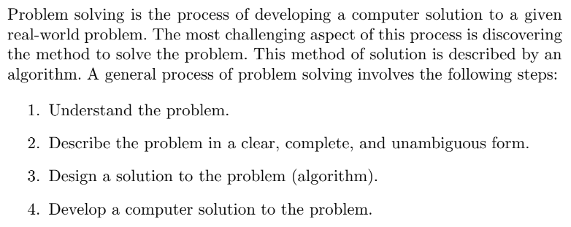
Computer problem solving

Slide 19
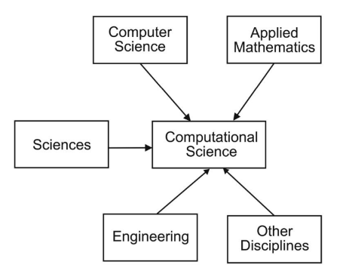
Elementary concepts

Slide 20
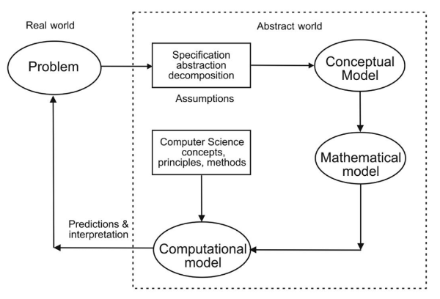
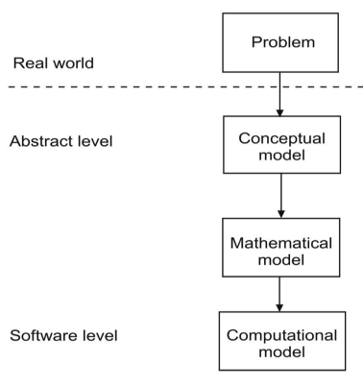
Developing computational models

Slide 21
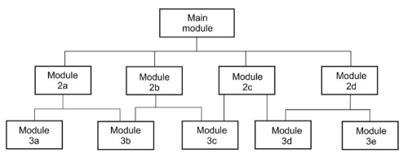
Modular design

Slide 22
Program sederhana

Slide 23
Program sederhana
Computing with Python
Data definition
Simple program
Temperature conversion
Program general structure
Simple function

Slide 24
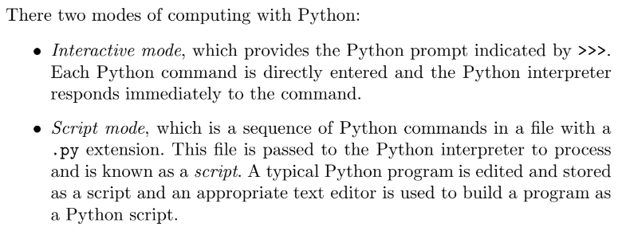
Computing with Python

Slide 25
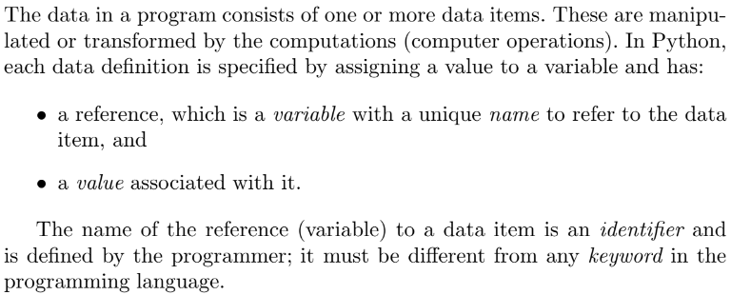
Data definition

Slide 26
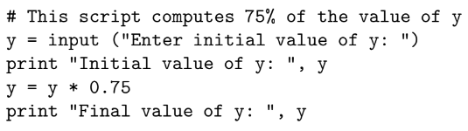
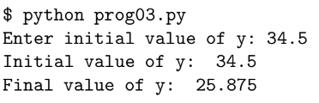
Simple program

Slide 27
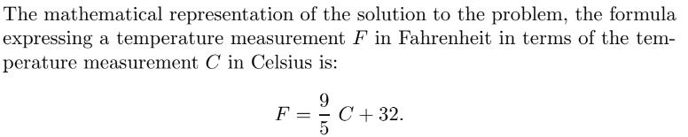
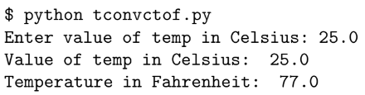
Temperature conversion

Slide 28
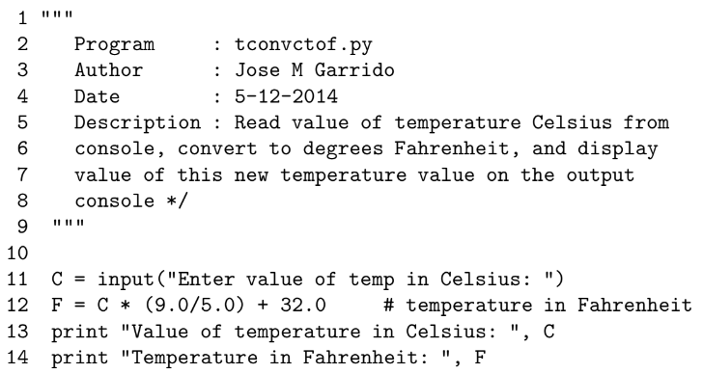

Slide 29
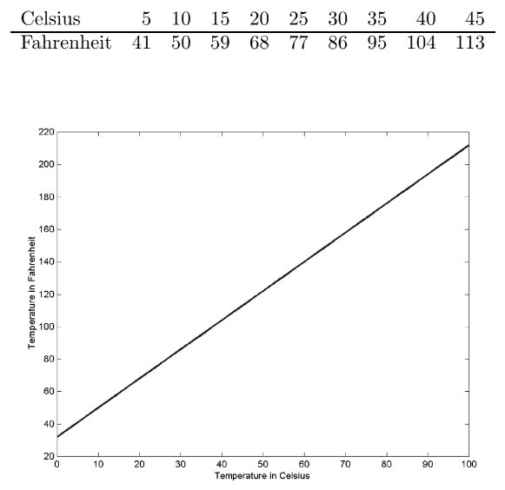

Slide 30
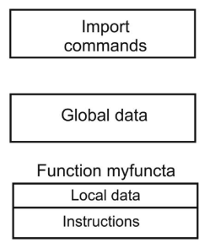
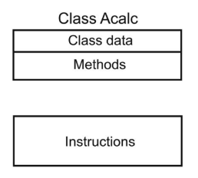
Program general structure

Slide 31
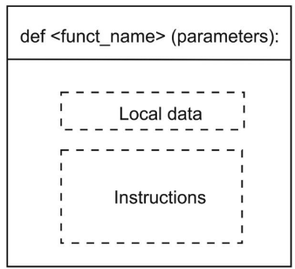



Simple function

Slide 32
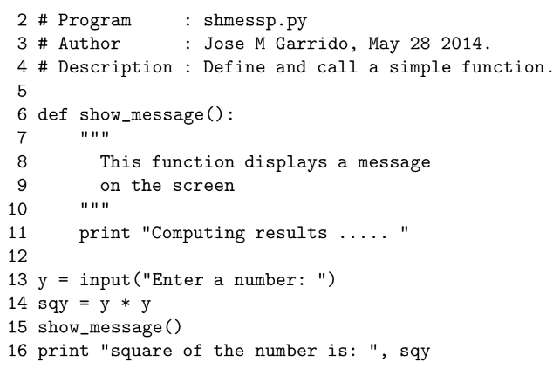
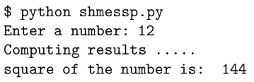

Slide 33
Dekomposisi / fungsi

Slide 34
Dekomposisi / fungsi
Modular decomposition
Functions
Built-in functions

Slide 35
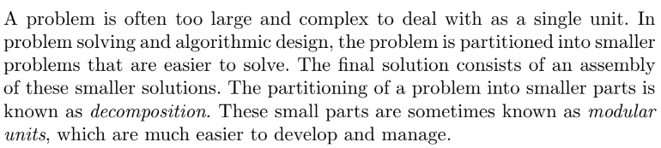
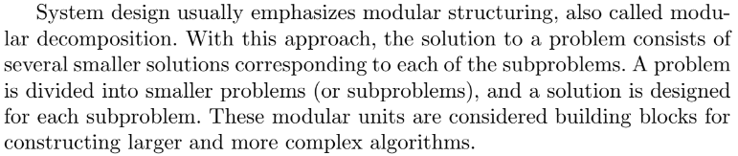
Modular decomposition

Slide 36
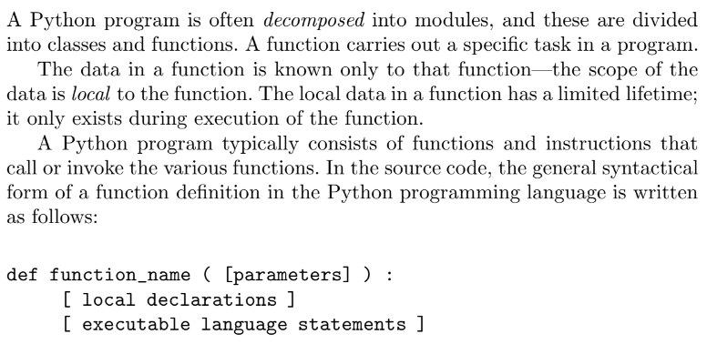
Functions

Slide 37
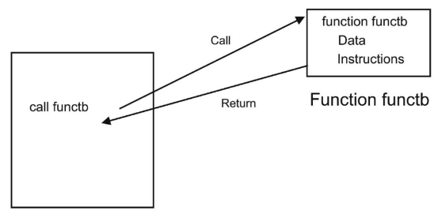

Slide 38
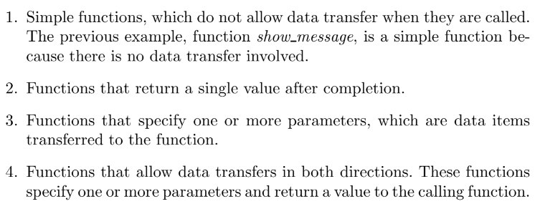

Slide 39
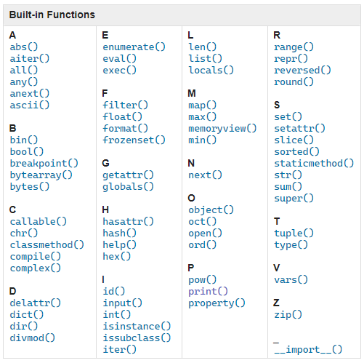
Built-in functions
https://docs.python.org/3/library/functions.html

Slide 40
Algorithm, flowchart, pseudo-code

Slide 41
Algorithm, flowchart, pseudo-code
Algorithms
Flowcharts
Pseudo-code
Design structures

Slide 42
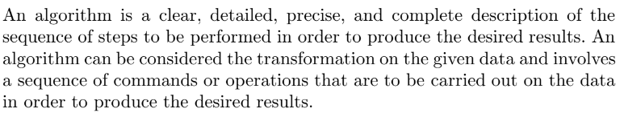
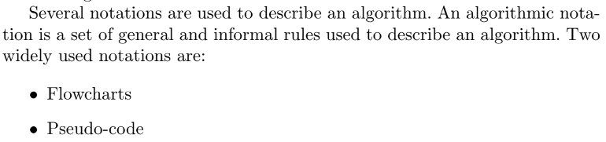
Algorithms

Slide 43
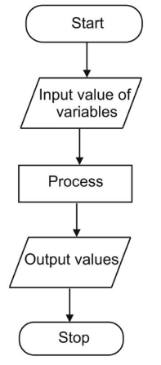
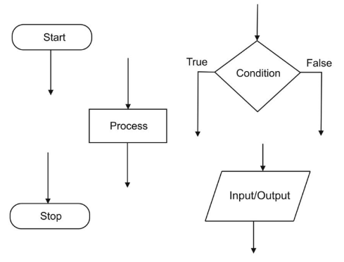
Flowcharts

Slide 44
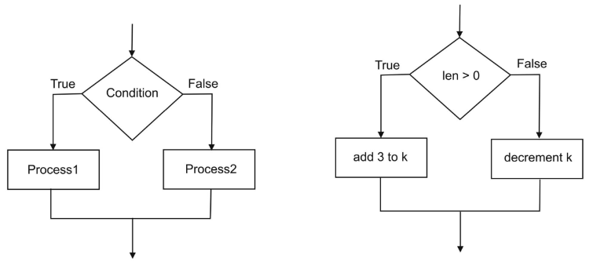

Slide 45
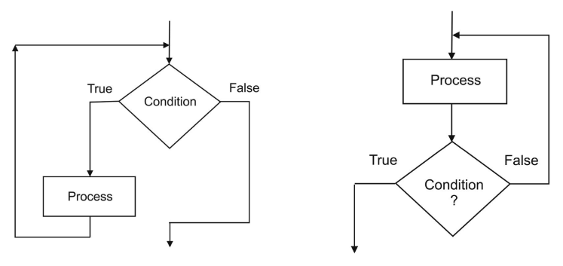
while loop and repeat-until loop

Slide 46
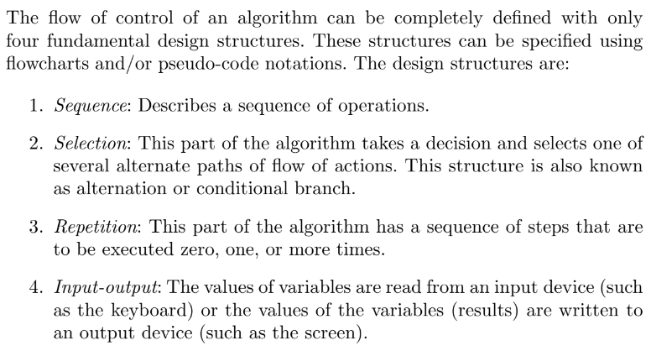
Design structures

Slide 47
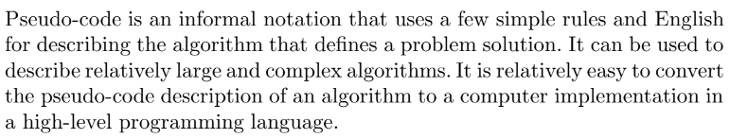
Pseudo-code

Slide 48
Kondisi dan seleksi

Slide 49
Kondisi dan seleksi
Conditional expressions
Logical operators
Selection structures
Quadratic formula (a ≠ 0)

Slide 50
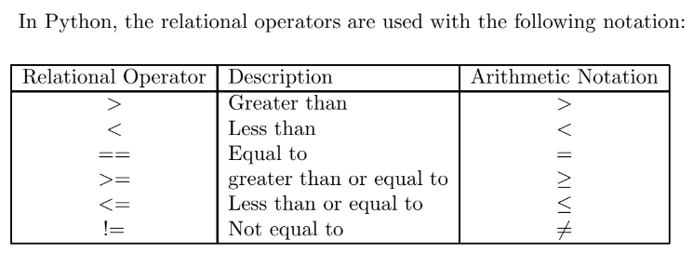
Conditional expressions

Slide 51
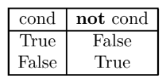
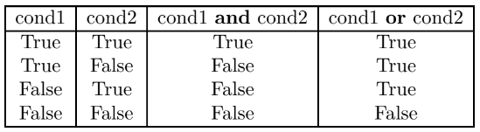
Logical operators

Slide 52
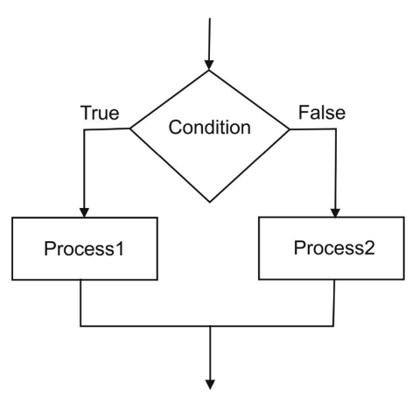
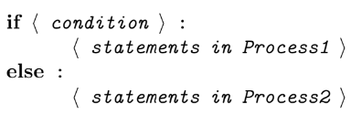
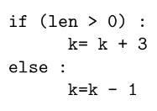
Selection structures

Slide 53
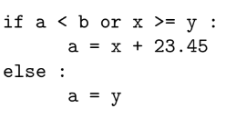

Slide 54


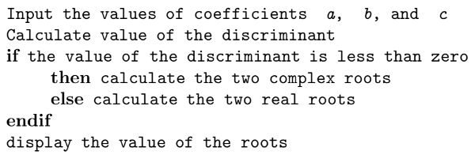
Quadratic formula (a ≠ 0)

Slide 55
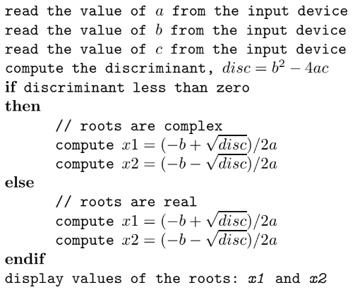

Slide 56
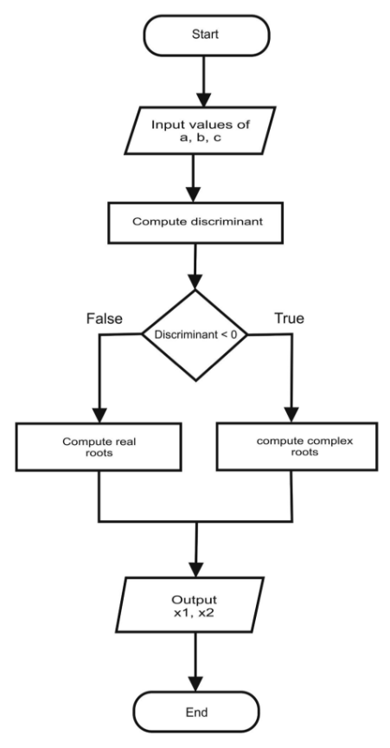

Slide 57
Loop

Slide 58
Loop
While loop
Repeat-until loop
For loop

Slide 59

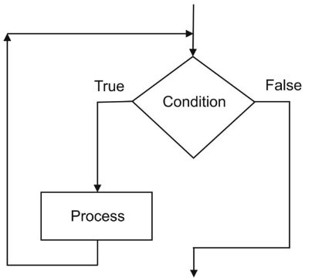
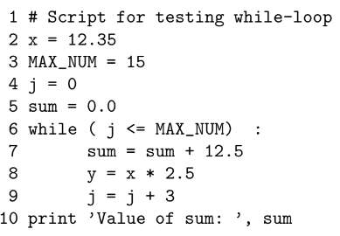

While loop

Slide 60
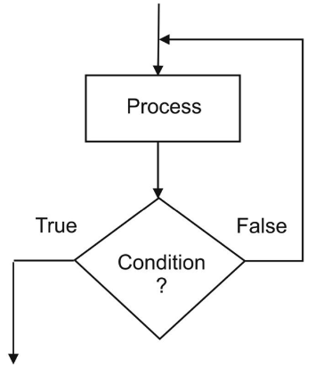
Repeat-until loop
not supported in Python
Notes:
not supported in Python

Slide 61
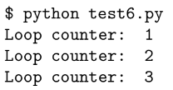
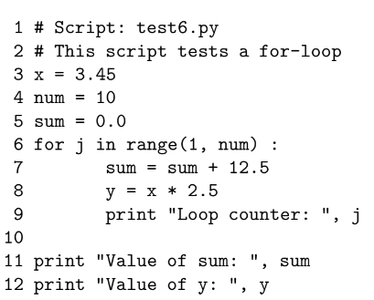
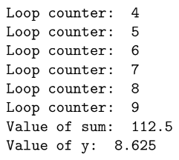
For loop

Slide 62
Struktur data

Slide 63
Struktur data
List
List of list
Tuple
Dictionary
String
https://github.com/dudung/py-jupyter-nb/tree/main/src/stepin/builtin/list
https://github.com/dudung/py-jupyter-nb/tree/main/src/stepin/builtin/loop
https://github.com/dudung/py-jupyter-nb/tree/main/src/stepin/builtin/operators

Slide 64
Diskusi

Slide 65
Diskusi
Mari berdiskusi
Ada pertanyaan?
Contoh penggunaan for dan while yang lebih disarankan?
Penggunaan import untuk minggu depan?

Slide 66
Terima kasih
-

